Slide 1
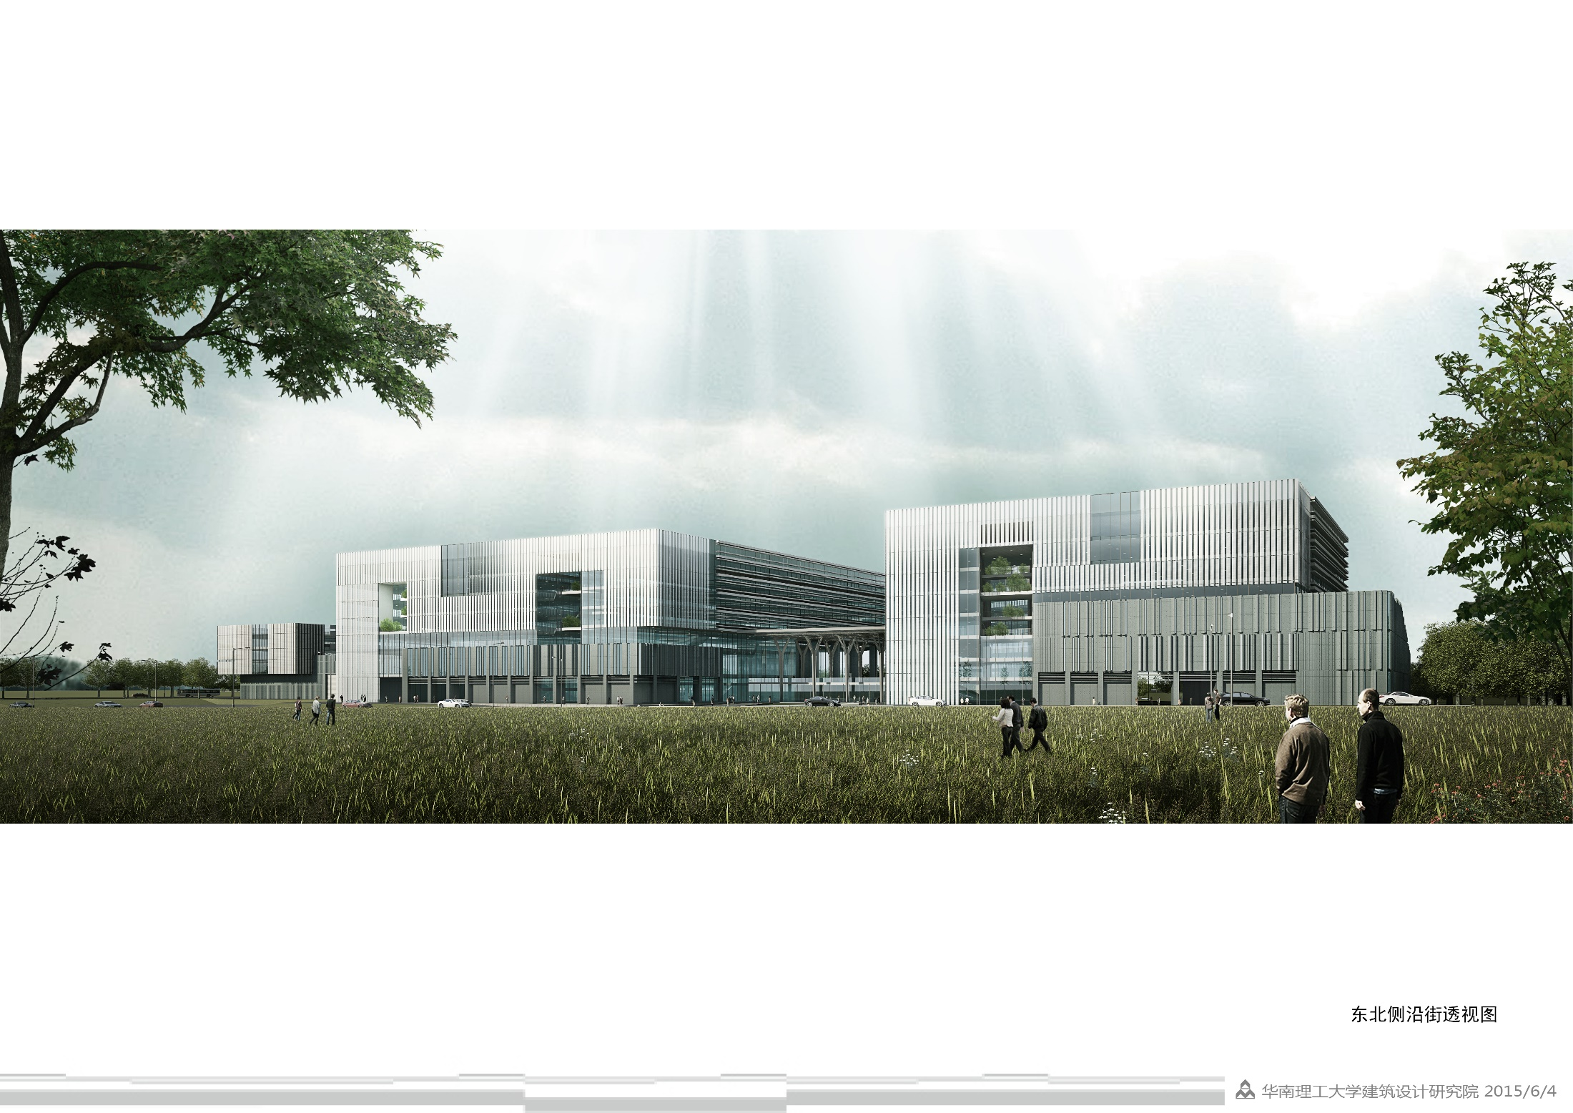

数据库 AI 负载的执行优化与调度研究
华中科技大学
报告人：____________
指导教师：____________
Notes:
汇报讲稿：介绍课题题目和研究边界：数据库触发 AI 算子后、数据进入模型服务前的外部执行与调度。 本页主题为“数据库 AI 负载的执行优化与调度研究”。
答辩备注：实验数字只在相同任务语义、资源和计时口径内解读；尚未完成同条件对照的机制属于研究方案，不作为既有收益。
[Sources]
- opening/report/opening_report.md
- opening/claim_matrix.md

Slide 2
提纲
●
01 研究背景与研究空白
●
02 动机实验与设计要求
●
03 研究方案、策略关系与验证
●
04 研究基础、计划与预期贡献
Notes:
汇报讲稿：用四个问题定位汇报：为什么需要研究、实验发现了什么、准备怎样解决、如何验证并完成。 本页主题为“● 01 研究背景与研究空白
○ 02 动机实验与设计要求
○ 03 研究方案、策略关系与验证
○ 04 研究基础、计划与预期贡献”。
答辩备注：实验数字只在相同任务语义、资源和计时口径内解读；尚未完成同条件对照的机制属于研究方案，不作为既有收益。
[Sources]
- opening/opening_defense_outline_20260808.md

Slide 3
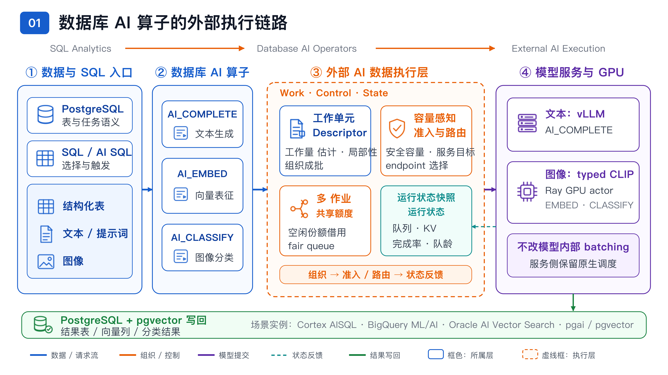
01
研究背景｜数据库成为 AI 任务入口
Snowflake Cortex AISQL、BigQuery ML/AI、Oracle AI Vector Search 与 PostgreSQL pgai/pgvector 已支持生成、嵌入、过滤和分类。
图示说明：数据库负责发起任务与管理结果，模型调用却经过请求组织、数据准备、GPU 服务和写回。
本页结论：数据库成为 AI 任务入口后，查询边界已经延伸到模型服务之前。
下一问题：传统算子的执行假设能否直接覆盖这条链路？
Notes:
汇报讲稿：先读图中的核心事实，再说明该事实改变了哪一个系统设计判断，最后用一句话承接下一页。 本页主题为“研究背景｜数据库成为 AI 任务入口”。
答辩备注：实验数字只在相同任务语义、资源和计时口径内解读；尚未完成同条件对照的机制属于研究方案，不作为既有收益。
[Sources]
- opening/report/opening_report.md#1-选题背景与意义

Slide 4
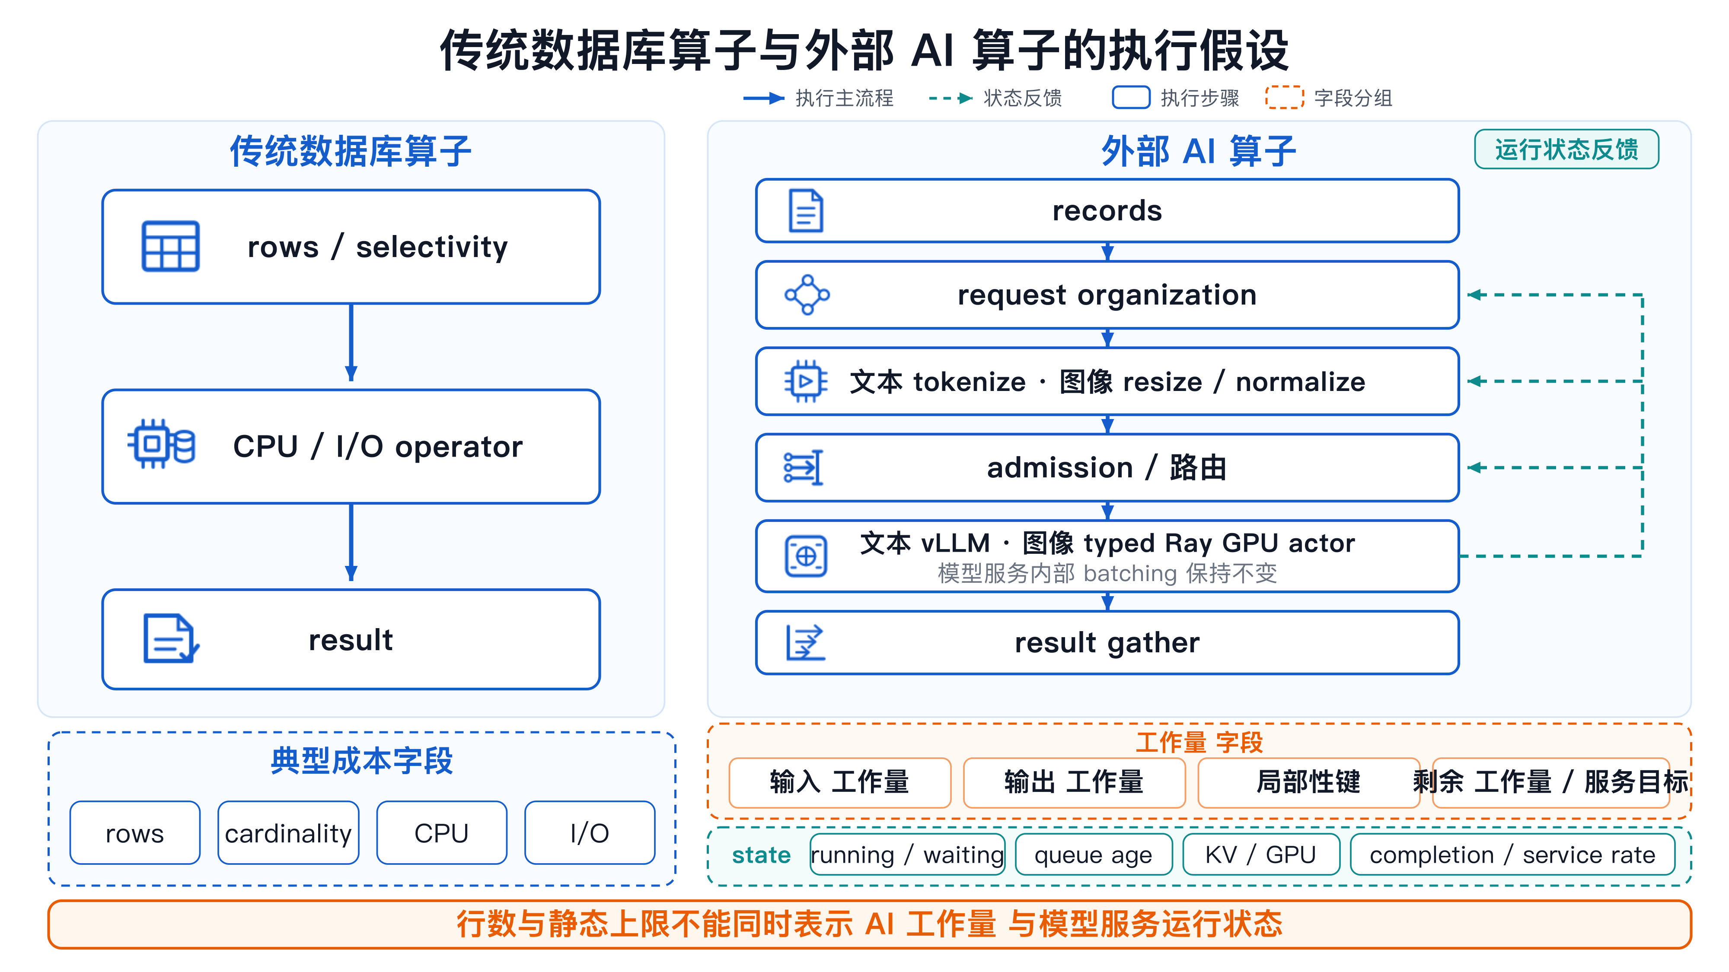
01
研究背景｜AI 算子改变传统数据执行假设
传统算子通常以行数、字节和本地资源估计成本；AI 算子还受 token/frame、CPU prepare、传输、模型队列、KV 与输出长度影响。
图示说明：数据库只看到记录与结果，模型服务只看到已到达请求，中间阶段没有统一状态所有者。
本页结论：固定行数、固定 batch 和固定并发不足以描述端到端执行。
下一问题：相邻研究分别解决了哪些层，仍缺什么接口？
Notes:
汇报讲稿：先读图中的核心事实，再说明该事实改变了哪一个系统设计判断，最后用一句话承接下一页。 本页主题为“研究背景｜AI 算子改变传统数据执行假设”。
答辩备注：实验数字只在相同任务语义、资源和计时口径内解读；尚未完成同条件对照的机制属于研究方案，不作为既有收益。
[Sources]
- opening/report/opening_report.md#2-国内外研究现状

Slide 5
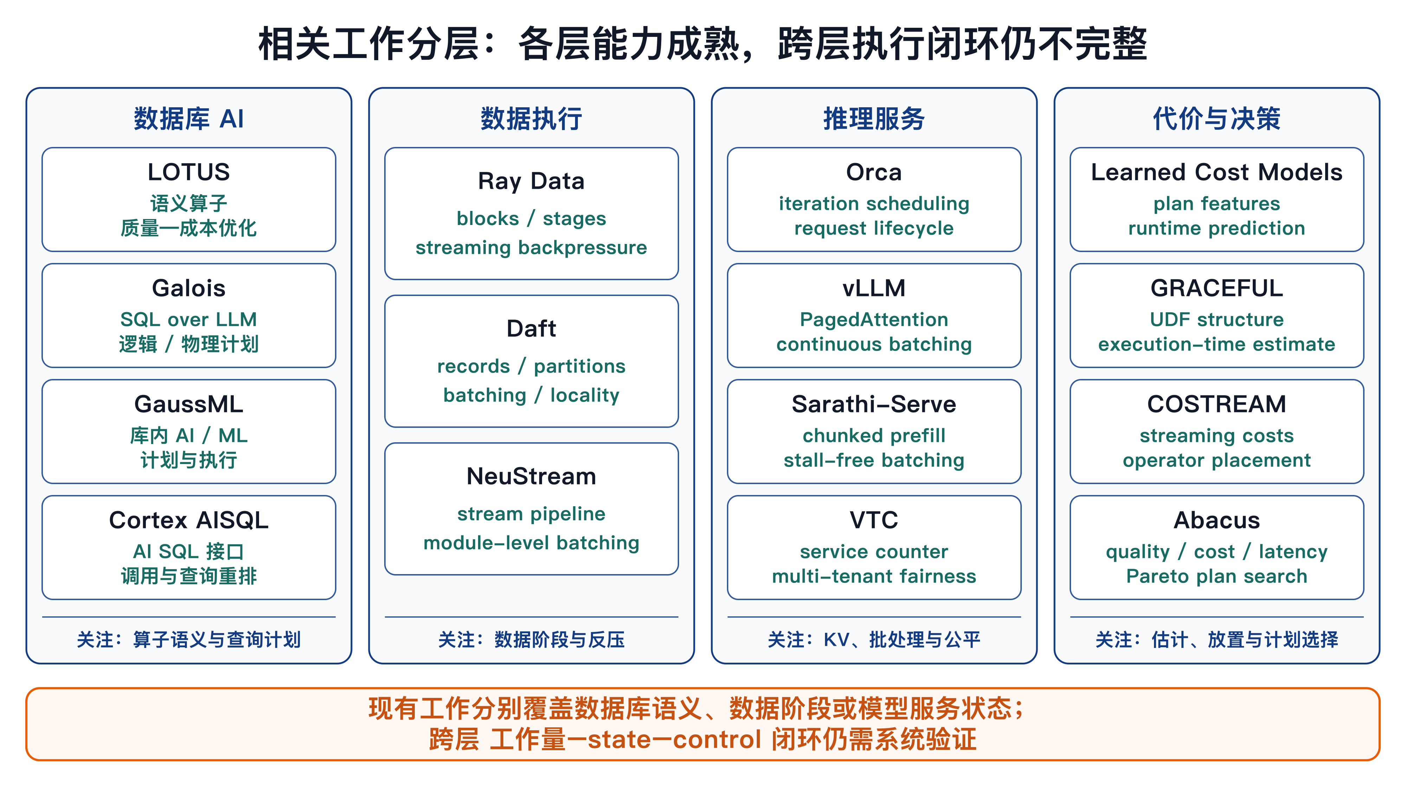
01
研究现状｜相邻层各自优化，跨层信息仍然分散
数据库侧：LOTUS、Galois、GaussML 与 Cortex AISQL 优化算子语义、计划和调用成本；数据执行侧：Ray Data、Daft 与 NeuStream 提供异构流水线；模型服务侧：Orca、vLLM、Sarathi-Serve 与 VTC 优化批处理、KV 和服务内公平。
代价研究：GRACEFUL、COSTREAM 与 Abacus 开始服务配置和计划选择。
本页结论：现有工作各自解决一层，但数据库作业、分阶段工作量和模型运行状态仍没有共同的执行闭环。
下一问题：这段跨层能力应由谁承担？
Notes:
汇报讲稿：先读图中的核心事实，再说明该事实改变了哪一个系统设计判断，最后用一句话承接下一页。 本页主题为“研究现状｜相邻层各自优化，跨层信息仍然分散”。
答辩备注：实验数字只在相同任务语义、资源和计时口径内解读；尚未完成同条件对照的机制属于研究方案，不作为既有收益。
[Sources]
- research/top15_ranked_papers.md
- opening/report/opening_report.md#2-国内外研究现状
- research/reading_notes/vllm_sosp2023.md
- research/reading_notes/graceful_udf_cost_icde2025.md
- research/reading_notes/costream_icde2024.md
- research/reading_notes/abacus_pvldb2026.md

Slide 6
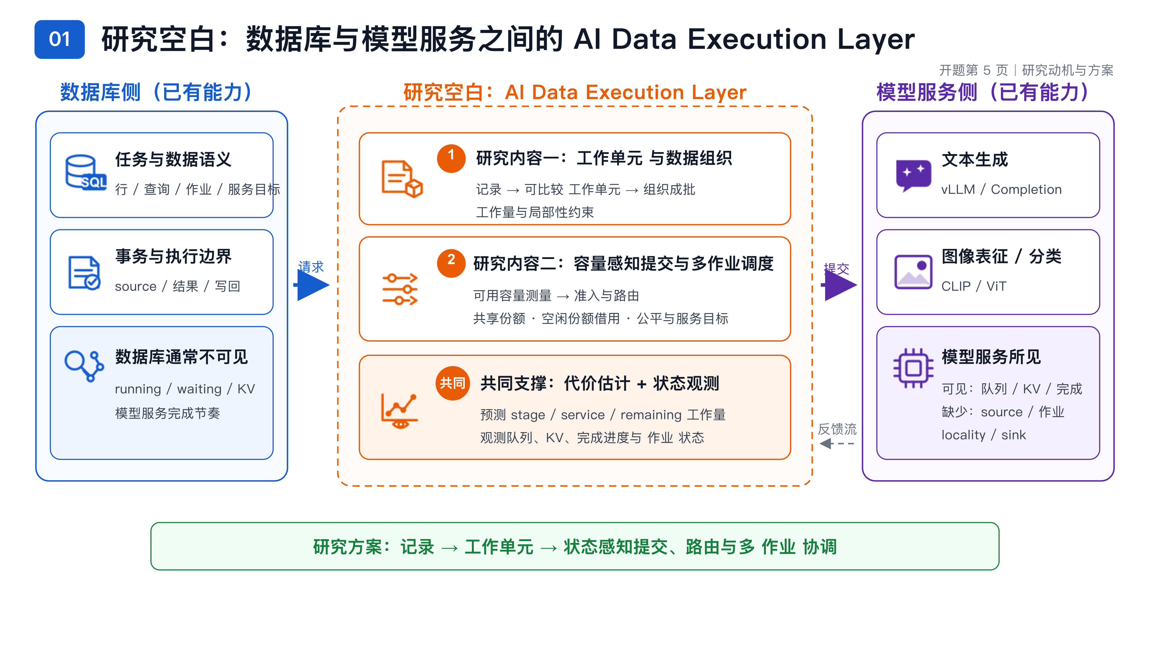
01
研究空白｜AI Data Execution Layer 缺少上游闭环
AI Data Execution Layer（AI 数据执行层）需要把记录转换为可比较的分阶段工作量，观测数据源、准备、模型、结果阶段与服务状态，并在固定容量内控制准入、路由和多作业额度。
图示说明：数据库提供作业、服务目标和结果语义；模型服务提供运行/等待请求、KV 与完成节奏；中间层连接两侧。
研究边界：不修改数据库内核、vLLM 调度器、模型结构或 GPU 内核。
下一问题：现有执行路径究竟会落入哪些供给和排队状态？
Notes:
汇报讲稿：先读图中的核心事实，再说明该事实改变了哪一个系统设计判断，最后用一句话承接下一页。 本页主题为“研究空白｜AI Data Execution Layer 缺少上游闭环”。
答辩备注：实验数字只在相同任务语义、资源和计时口径内解读；尚未完成同条件对照的机制属于研究方案，不作为既有收益。
[Sources]
- opening/claim_matrix.md#1-冻结题目与系统抽象
- opening/report/opening_report.md#3-研究目标与关键问题

Slide 7
提纲 · 动机实验
●
01 研究背景与研究空白
●
02 动机实验与设计要求
●
03 研究方案、策略关系与验证
●
04 研究基础、计划与预期贡献
Notes:
汇报讲稿：用四个问题定位汇报：为什么需要研究、实验发现了什么、准备怎样解决、如何验证并完成。 本页主题为“○ 01 研究背景与研究空白
● 02 动机实验与设计要求
○ 03 研究方案、策略关系与验证
○ 04 研究基础、计划与预期贡献”。
答辩备注：实验数字只在相同任务语义、资源和计时口径内解读；尚未完成同条件对照的机制属于研究方案，不作为既有收益。
[Sources]
- opening/opening_defense_outline_20260808.md#32-逐页结构

Slide 8
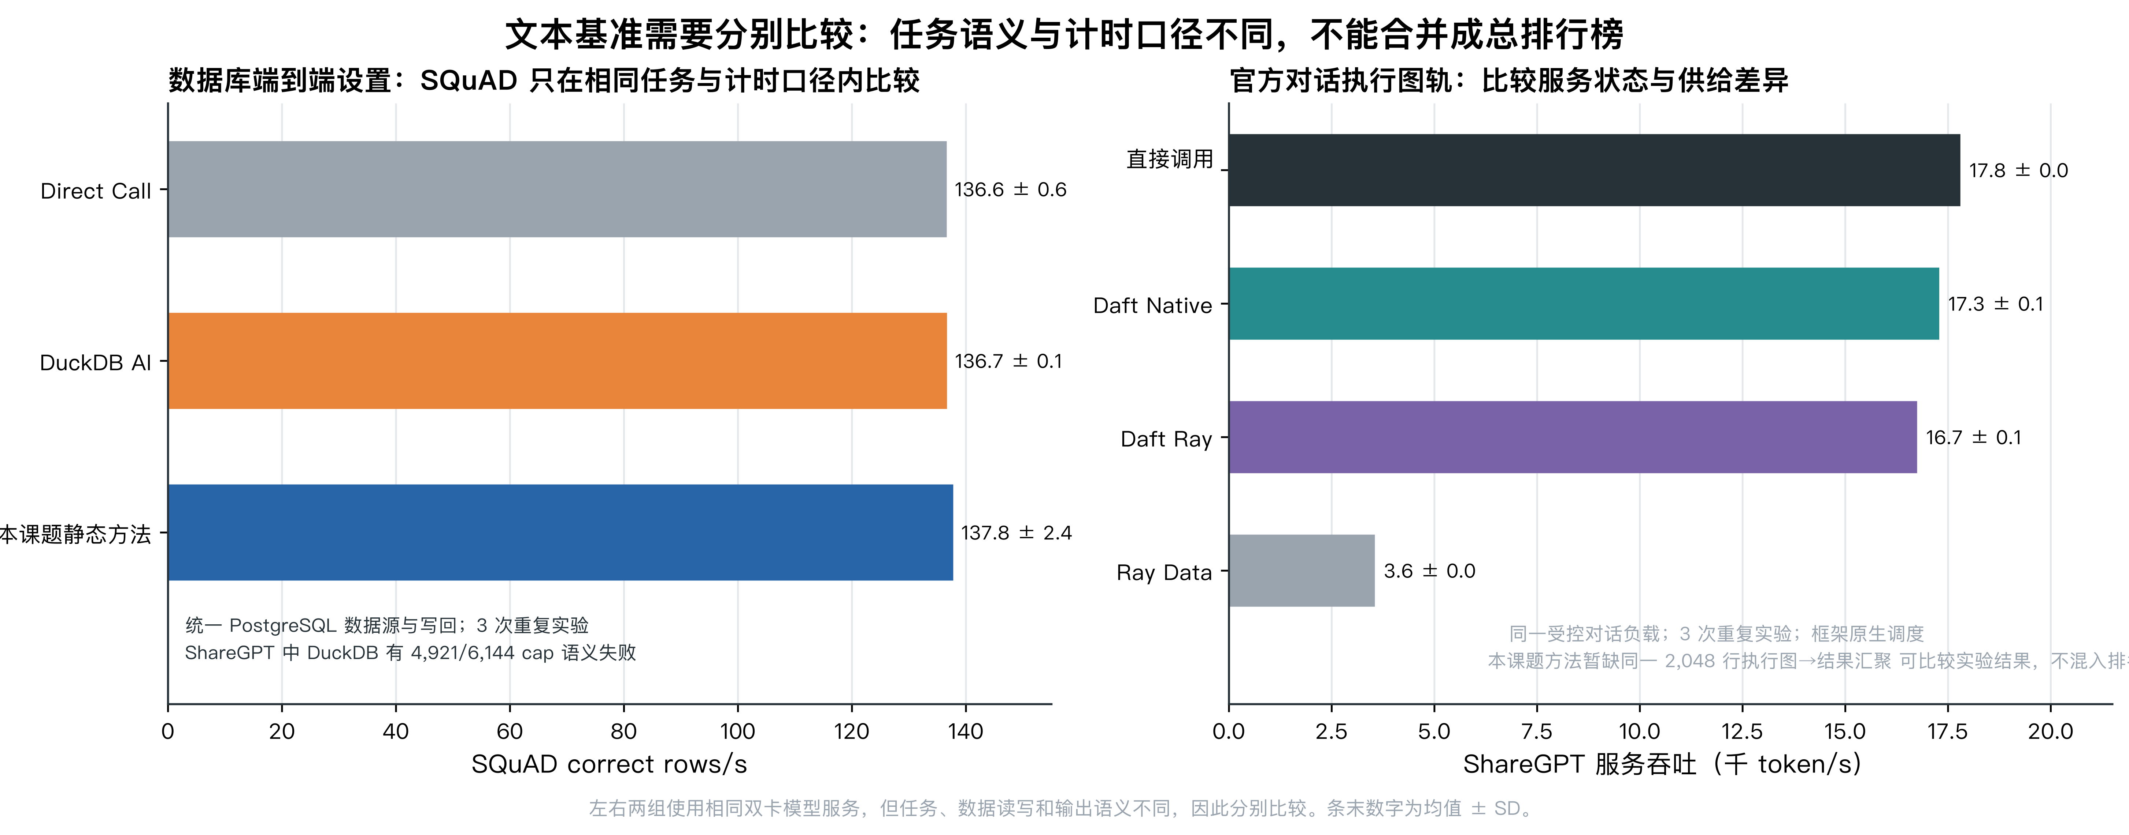
02
动机证据｜不同执行图形成不同服务状态
实验现象：均匀负载下的三种固定配置表现接近；同一受控对话负载中，Daft 两条官方路径出现大量等待与高 KV 占用，Ray Data 当前官方路径则供给不足。
系统含义：作业完成时间接近或等待队列为零，都不能单独说明运行状态健康；执行图决定请求到达模型服务的节奏。
设计对应：运行时需联合观察工作速率、运行/等待请求、KV 占用、尾延迟与任务进度。
比较原则：先验证数据读取、结果写回和输出质量，再观察各官方执行路径的外部服务压力。
Notes:
汇报讲稿：先读图中的核心事实，再说明该事实改变了哪一个系统设计判断，最后用一句话承接下一页。 本页主题为“动机证据｜不同执行图形成不同服务状态”。
答辩备注：实验数字只在相同任务语义、资源和计时口径内解读；尚未完成同条件对照的机制属于研究方案，不作为既有收益。
[Sources]
- experiments/results/opening_database_e2e_text_refeed_20260808/README.md
- experiments/results/opening_text_native_single_job_formal_20260808/README.md

Slide 9
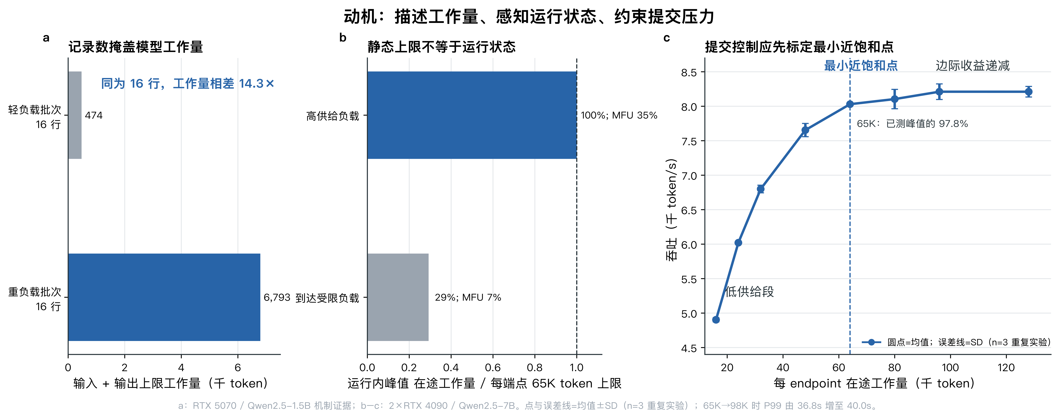
02
动机证据｜行数和静态上限不能描述工作状态
实验现象：固定 16 行时，一批输入的 token 工作量最小 474、最大 6,793，相差 14.3 倍；相同的每端点 65,536 在途 token 上限，在高负载与到达受限场景下呈现不同 GPU 活跃度。
系统含义：容量扫描存在最小近饱和区，继续增加在途工作量的吞吐收益很小，但请求尾延迟继续上升；容量上限不是在线状态。
设计对应：需要分阶段工作描述、新鲜状态快照与固定容量边界内的控制动作。
Notes:
汇报讲稿：先读图中的核心事实，再说明该事实改变了哪一个系统设计判断，最后用一句话承接下一页。 本页主题为“动机证据｜行数和静态上限不能描述工作状态”。
答辩备注：实验数字只在相同任务语义、资源和计时口径内解读；尚未完成同条件对照的机制属于研究方案，不作为既有收益。
[Sources]
- experiments/results/dual_gpu_active_work_saturation_20260729/README.md
- opening/claim_matrix.md

Slide 10
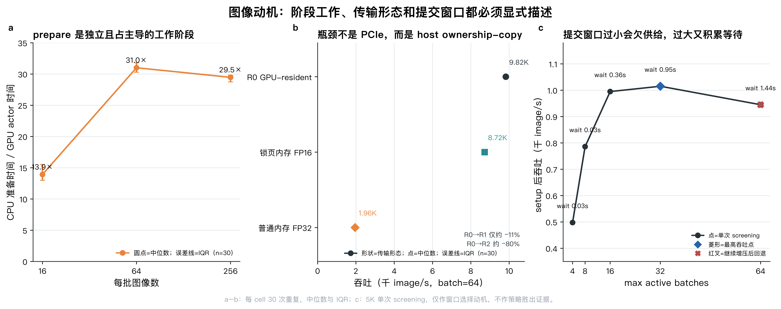
02
动机证据｜图像任务暴露多阶段失配
实验现象：实用批次下，CPU 解码与归一化时间约为 GPU 模型执行时间的 13.9–31.0 倍；普通内存、锁页内存和 GPU 常驻输入的传输代价也不同。
系统含义：活动窗口从 16 增到 32 只有小幅收益，继续增到 64 出现等待或性能回退；图片数量不能代表真实工作量。
设计对应：跨模态公共接口需要表达数据源、准备、模型和结果四个阶段。
Notes:
汇报讲稿：先读图中的核心事实，再说明该事实改变了哪一个系统设计判断，最后用一句话承接下一页。 本页主题为“动机证据｜图像任务暴露多阶段失配”。
答辩备注：实验数字只在相同任务语义、资源和计时口径内解读；尚未完成同条件对照的机制属于研究方案，不作为既有收益。
[Sources]
- motivation/results/gpu/image_clip_preprocess_variants_20260801/README.md
- motivation/results/gpu/image_clip_transfer_ceiling_20260803/README.md

Slide 11
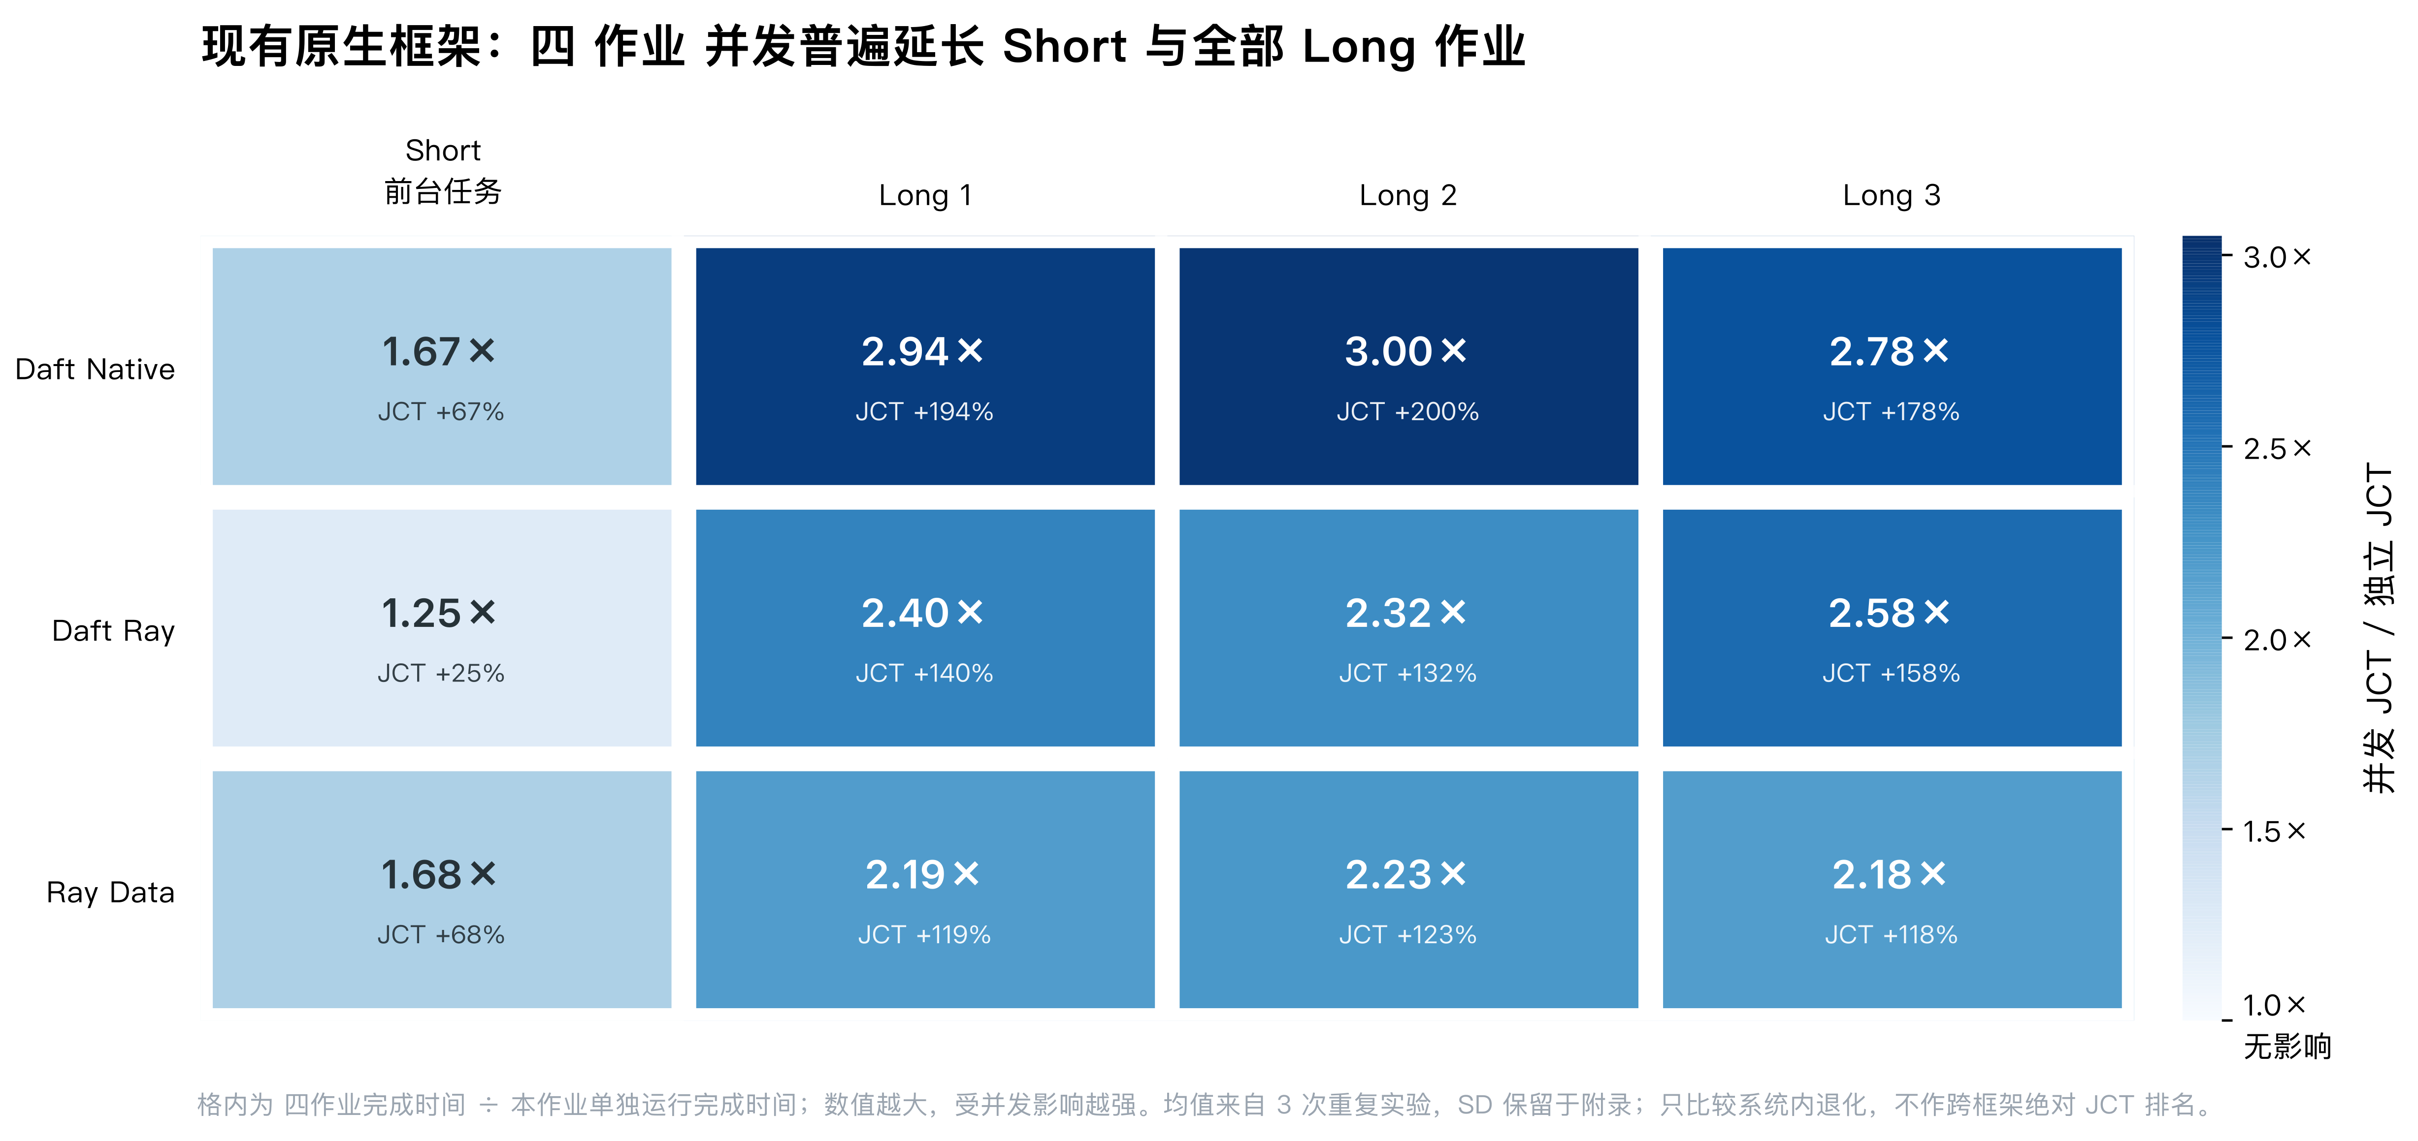
02
动机证据｜四作业并发同时干扰短作业与长作业
实验现象：Daft 本地执行、Daft 分布式执行和 Ray Data 中，短作业与三个长作业的完成时间均退化，但幅度和服务压力形态不同。
系统含义：模型服务只看到请求，无法直接管理数据库作业的到达、活跃、排空和公平；只保护短作业也不足以描述系统。
设计对应：需要每作业已完成/剩余工作量、Work Credit（工作额度）、隔离约束与 Jain fairness（Jain 公平指数）。
比较方式：每条原生路径只与自身单作业隔离运行比较，不做跨框架绝对排名。
Notes:
汇报讲稿：先读图中的核心事实，再说明该事实改变了哪一个系统设计判断，最后用一句话承接下一页。 本页主题为“动机证据｜四作业并发同时干扰短作业与长作业”。
答辩备注：实验数字只在相同任务语义、资源和计时口径内解读；尚未完成同条件对照的机制属于研究方案，不作为既有收益。
[Sources]
- experiments/results/opening_fourjob_interference_20260809/README.md

Slide 12
02
设计要求｜动机现象导出两项研究内容和共同支撑
动机实验不是结果堆叠：每个现象都对应一个设计对象、一个控制边界和一组后续对照实验。
研究内容一
工作单元与数据组织
研究内容二
状态感知提交与多作业调度
同行数工作量相差 14.3×，图像又呈多阶段失配。
同一上限对应不同状态，多作业出现效率、隔离与公平冲突。
因此先构造分阶段工作描述，再比较工作量预算、均衡与局部性；固定调度，只改变组织。
因此保持 GPU 资源和最大在途工作量不变，比较准入、路由、空闲份额借用、有序释放与公平保护；代价估计同时服务两项内容。
Notes:
汇报讲稿：左侧说明可独立归因的部分，右侧说明需要对照或联合判断的部分，强调二者的接口与边界。 本页主题为“设计要求｜动机现象导出两项研究内容和共同支撑”。
答辩备注：实验数字只在相同任务语义、资源和计时口径内解读；尚未完成同条件对照的机制属于研究方案，不作为既有收益。
[Sources]
- opening/opening_defense_outline_20260808.md#第-10-页实验现象导出四项同等重要的设计要求

Slide 13
提纲 · 研究方案
●
01 研究背景与研究空白
●
02 动机实验与设计要求
●
03 研究方案、策略关系与验证
●
04 研究基础、计划与预期贡献
Notes:
汇报讲稿：用四个问题定位汇报：为什么需要研究、实验发现了什么、准备怎样解决、如何验证并完成。 本页主题为“○ 01 研究背景与研究空白
○ 02 动机实验与设计要求
● 03 研究方案、策略关系与验证
○ 04 研究基础、计划与预期贡献”。
答辩备注：实验数字只在相同任务语义、资源和计时口径内解读；尚未完成同条件对照的机制属于研究方案，不作为既有收益。
[Sources]
- opening/report/opening_report.md#4-研究内容与技术路线

Slide 14
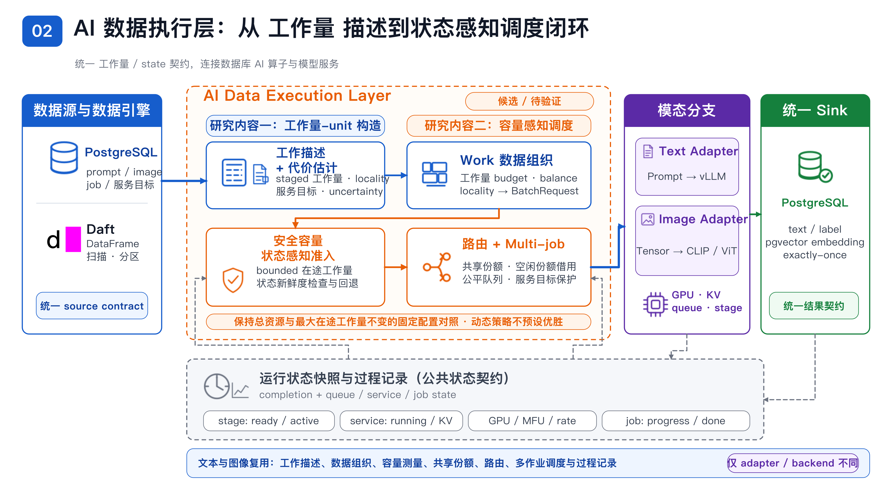
03
总体方案｜前向工作描述与反向状态组成闭环
前向链路：数据库/数据帧 → WorkDescriptor（分阶段工作描述）与 Cost Estimator（算子代价估计器）→ Data Organizer（数据组织器）→ 调度 → GPU 执行 → 结果写回。
反向链路：Runtime State Snapshot（运行状态快照）把完成进度、队列与服务状态反馈给上游。
本页结论：两项研究内容可独立消融，但共享 WorkDescriptor、状态快照和代价信号。
下一步：先定义组织与调度共同消费的数据结构。
Notes:
汇报讲稿：先读图中的核心事实，再说明该事实改变了哪一个系统设计判断，最后用一句话承接下一页。 本页主题为“总体方案｜前向工作描述与反向状态组成闭环”。
答辩备注：实验数字只在相同任务语义、资源和计时口径内解读；尚未完成同条件对照的机制属于研究方案，不作为既有收益。
[Sources]
- opening/report/opening_report.md#41-总体系统架构
- figures/opening_figure_set/README.md

Slide 15
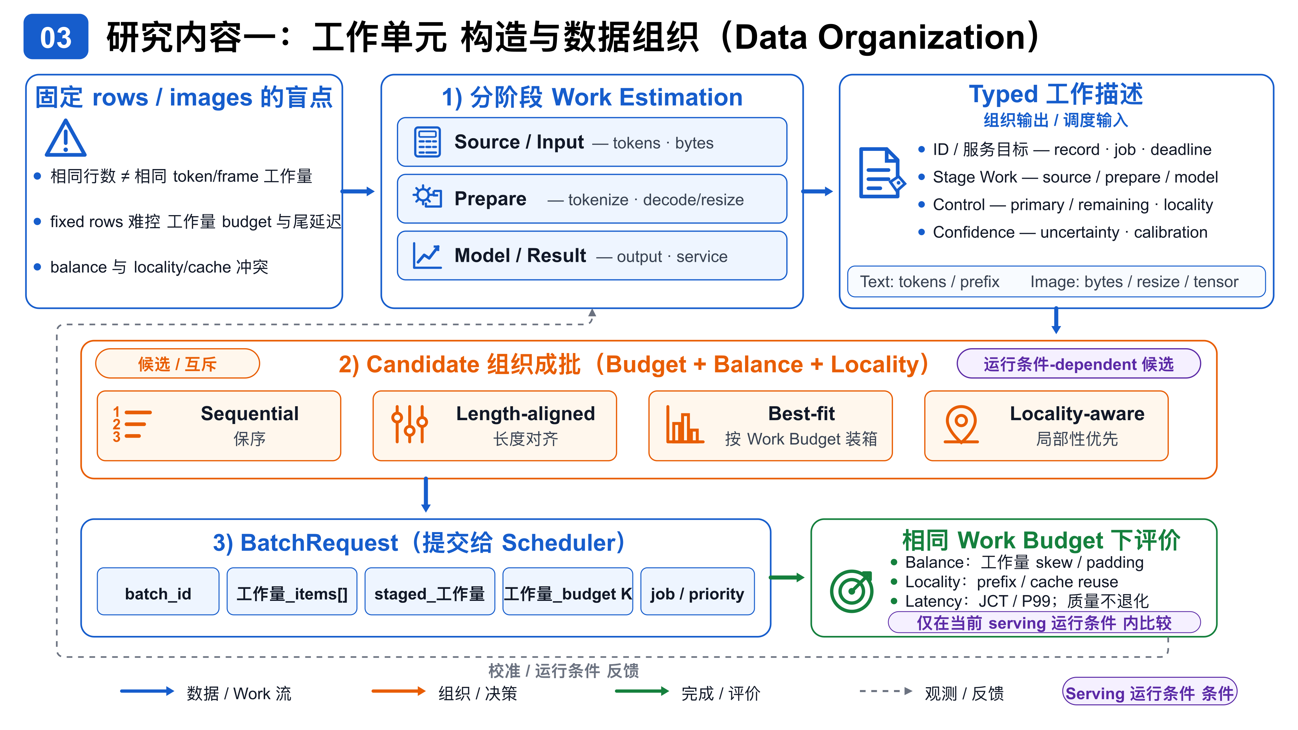
03
研究内容一｜WorkDescriptor 连接数据组织与调度
WorkDescriptor（分阶段工作描述）包含记录/作业标识、数据源/准备/模型/结果工作量、局部性、到达时间/期限、不确定区间与校准签名。
图示说明：文本映射输入/输出 token、前缀局部性与结果字节；图像映射编码字节、解码/缩放、张量/模型工作量与向量结果字节。
本页结论：WorkDescriptor 是研究内容一的输出，也是研究内容二的输入。
设计原则：先采用可解释的最小字段集，只有决策收益证明需要时才增加复杂度。
Notes:
汇报讲稿：先读图中的核心事实，再说明该事实改变了哪一个系统设计判断，最后用一句话承接下一页。 本页主题为“研究内容一｜WorkDescriptor 连接数据组织与调度”。
答辩备注：实验数字只在相同任务语义、资源和计时口径内解读；尚未完成同条件对照的机制属于研究方案，不作为既有收益。
[Sources]
- opening/report/opening_report.md#411-workdescriptor
- code/src/planning/work.py
- code/src/modalities/image/contracts.py

Slide 16
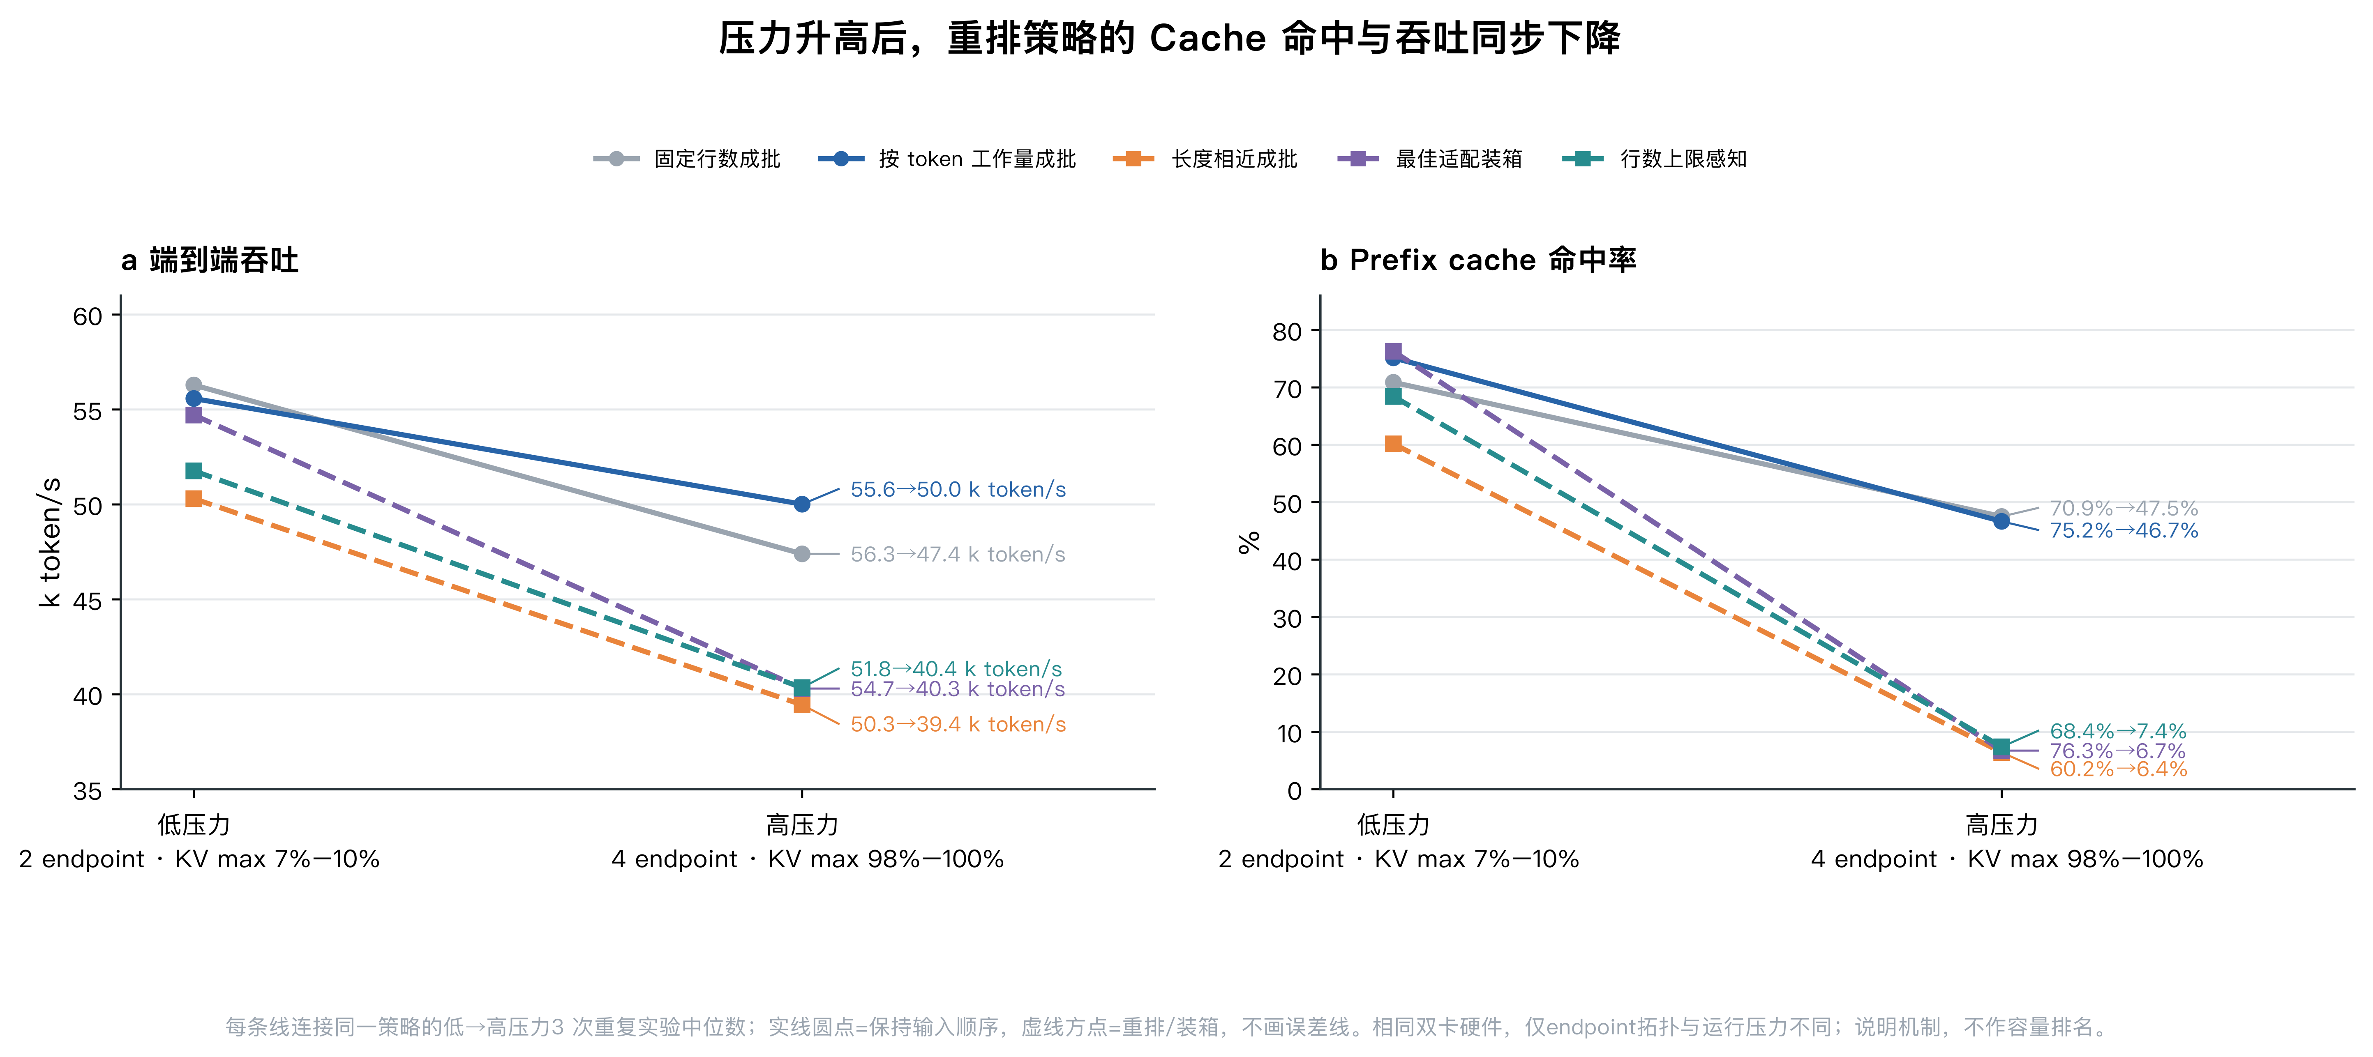
03
研究内容一｜数据组织权衡工作量均衡与局部性
候选策略包括固定行数、按 token/图像帧预算保序成批、长度对齐、最佳适配装箱与行数上限；一次消融中互斥比较。
图示说明：低压力下五种策略近似中性；高 KV 压力下，重排/装箱会破坏前缀组，缓存命中率与吞吐同步下降。
策略关系：工作量预算约束单元大小，均衡控制填充，局部性约束重排范围。
本页结论：先独立搜索最小有效组织策略，再与调度策略拼接。
Notes:
汇报讲稿：先读图中的核心事实，再说明该事实改变了哪一个系统设计判断，最后用一句话承接下一页。 本页主题为“研究内容一｜数据组织权衡工作量均衡与局部性”。
答辩备注：实验数字只在相同任务语义、资源和计时口径内解读；尚未完成同条件对照的机制属于研究方案，不作为既有收益。
[Sources]
- experiments/results/rc1_data_organization/README.md

Slide 17
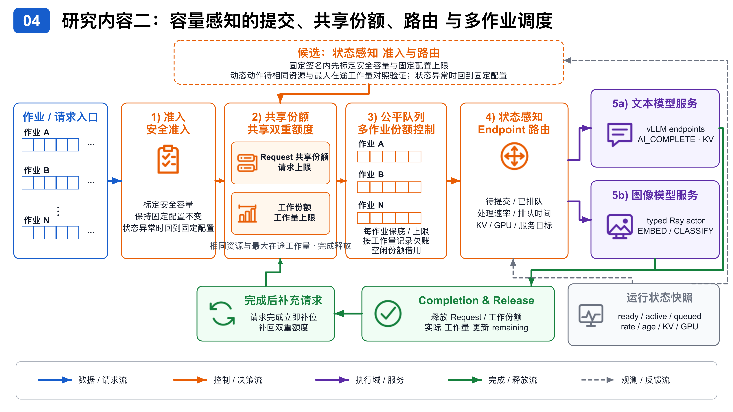
03
研究内容二｜固定容量内动态释放工作额度
离线按机器、模型、协议和负载测量最小近饱和容量；在线通过 Runtime State Snapshot（运行状态快照）观测每作业待准备、在途、剩余、已完成工作量，以及运行/等待请求与 KV cache 占用。
Admission Control（准入控制）限制总量，Endpoint Routing（端点路由）选择去向，Work Credit（工作额度）与 Idle Borrowing（空闲额度借用）分配多作业份额。
状态过期、配置不匹配或额度账本异常时，退回先到先服务或 Fair Queue（公平队列），并保持总容量不变。
本页结论：动态控制对象是释放顺序与份额，不是持续猜测新的总并发。
Notes:
汇报讲稿：先读图中的核心事实，再说明该事实改变了哪一个系统设计判断，最后用一句话承接下一页。 本页主题为“研究内容二｜固定容量内动态释放工作额度”。
答辩备注：实验数字只在相同任务语义、资源和计时口径内解读；尚未完成同条件对照的机制属于研究方案，不作为既有收益。
[Sources]
- opening/report/opening_report.md#42-研究内容二容量感知的提交路由与多作业调度
- opening/claim_matrix.md

Slide 18
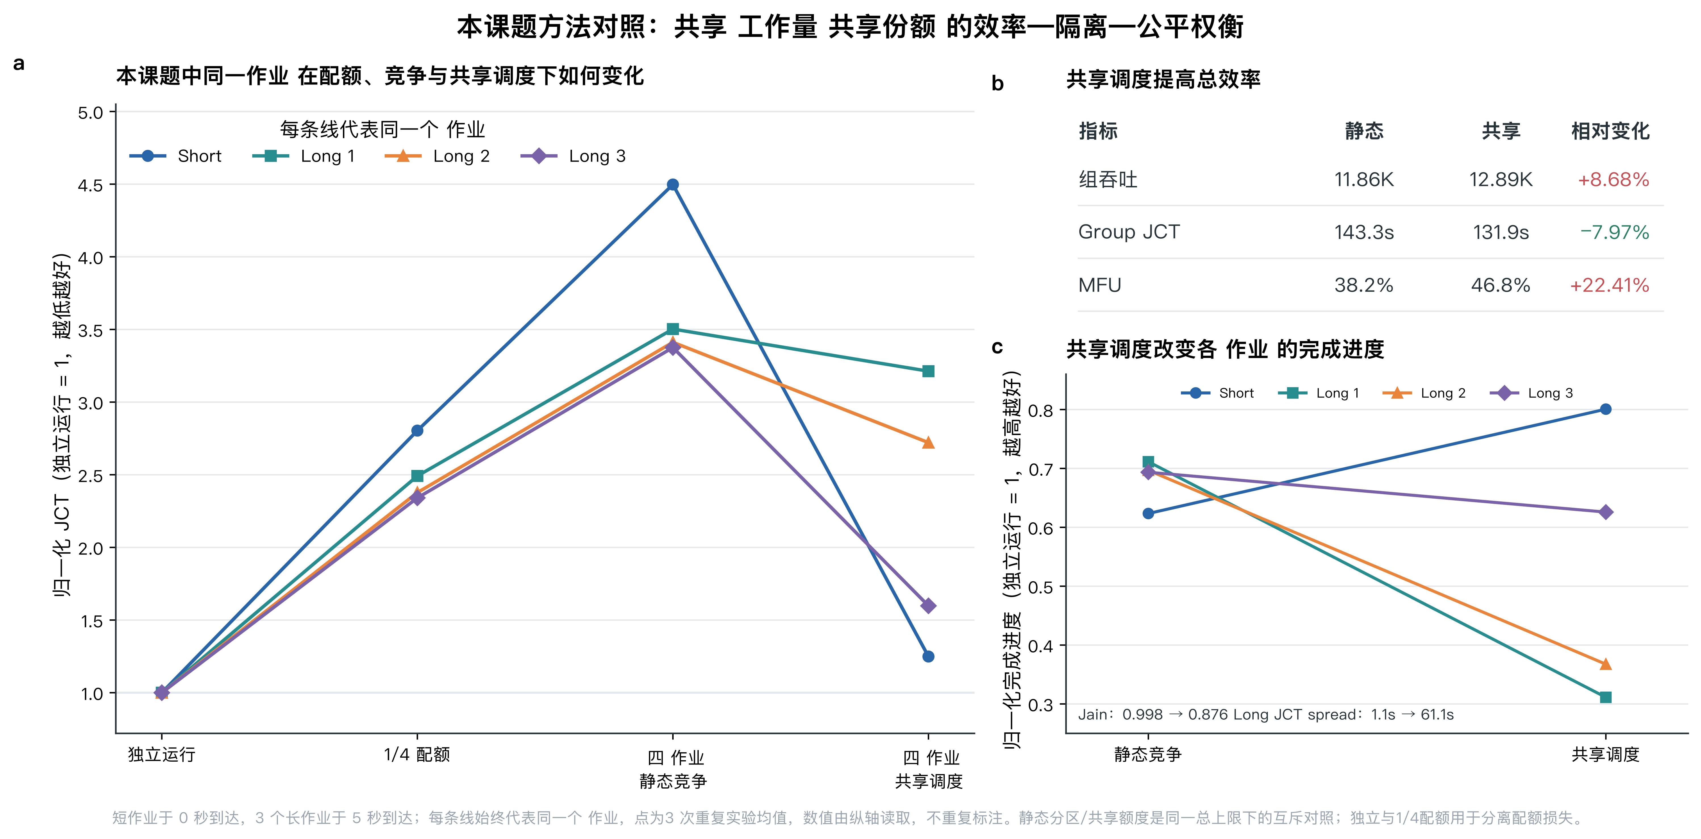
03
研究内容二｜共享额度权衡效率、隔离与公平
实验现象：单作业全容量与四分之一容量控制组先分离额度损失；同一总容量下，共享额度相对静态分区提高作业组吞吐与 MFU（模型浮点运算利用率），但不同作业收益不均，Jain fairness（Jain 公平指数）下降。
系统含义：提高资源利用并不保证每个作业同时改善，吞吐、隔离和公平是并列目标。
设计对应：空闲额度借用提高资源利用；每作业保底/上限、工作量欠账和服务目标保护约束隔离。
Notes:
汇报讲稿：先读图中的核心事实，再说明该事实改变了哪一个系统设计判断，最后用一句话承接下一页。 本页主题为“研究内容二｜共享额度权衡效率、隔离与公平”。
答辩备注：实验数字只在相同任务语义、资源和计时口径内解读；尚未完成同条件对照的机制属于研究方案，不作为既有收益。
[Sources]
- experiments/results/opening_fourjob_interference_20260809/README.md
- opening/claim_matrix.md

Slide 19
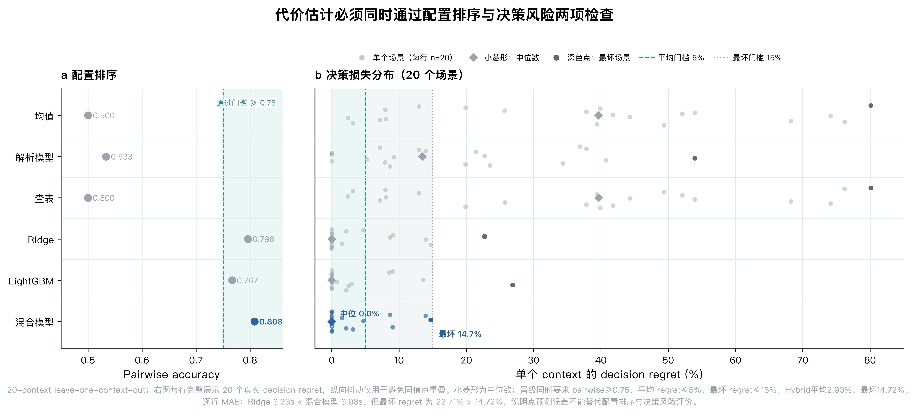
03
共同支撑｜代价估计面向配置排序与决策损失
实验现象：429 个重复观测覆盖 20 组负载与服务配置，每组比较四个在途工作量候选；混合模型排序准确率 0.808，平均决策损失 2.90%，最坏损失 14.72%。
系统含义：单点执行时间误差更低，不保证能选对组织、容量或路由配置；当前结果只说明初步可行。
设计对应：Cost Estimator（算子代价估计器）采用解析工作量特征、少量剖析校准和残差修正，同时报告相对排序准确率与平均、中位、最坏决策损失。
Notes:
汇报讲稿：先读图中的核心事实，再说明该事实改变了哪一个系统设计判断，最后用一句话承接下一页。 本页主题为“共同支撑｜代价估计面向配置排序与决策损失”。
答辩备注：实验数字只在相同任务语义、资源和计时口径内解读；尚未完成同条件对照的机制属于研究方案，不作为既有收益。
[Sources]
- experiments/results/operator_cost_profile_dual4090_formal_v2_cache_on_20260807/README.md

Slide 20
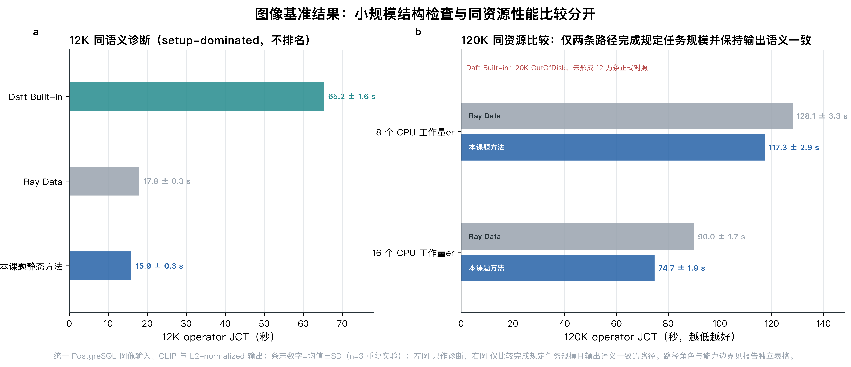
03
跨模态验证｜图像基准先确认路径与能力边界
实验现象：12 万条同资源重复实验中，本课题固定配置在两个 CPU 配置下均比 Ray Data 缩短作业完成时间，具体幅度随资源配置变化；1.2 万条实验只用于检查执行结构。
系统含义：直接调用、框架原生路径和本课题方法承担不同角色，不能混为一个总排行榜；Daft 内置路径在 2 万条时出现对象存储空间不足。
设计对应：先分别建立直接调用、框架原生与本课题方法的可比较设置，再验证状态感知方法的增量；无法完成规定规模或输出语义不一致的路径不报告性能数值。
Notes:
汇报讲稿：先读图中的核心事实，再说明该事实改变了哪一个系统设计判断，最后用一句话承接下一页。 本页主题为“跨模态验证｜图像基准先确认路径与能力边界”。
答辩备注：实验数字只在相同任务语义、资源和计时口径内解读；尚未完成同条件对照的机制属于研究方案，不作为既有收益。
[Sources]
- experiments/results/image_ai_embed_operator_formal_20260803/README.md
- feasibility/results/vllm_clip_pooling_gate_20260804/README.md

Slide 21
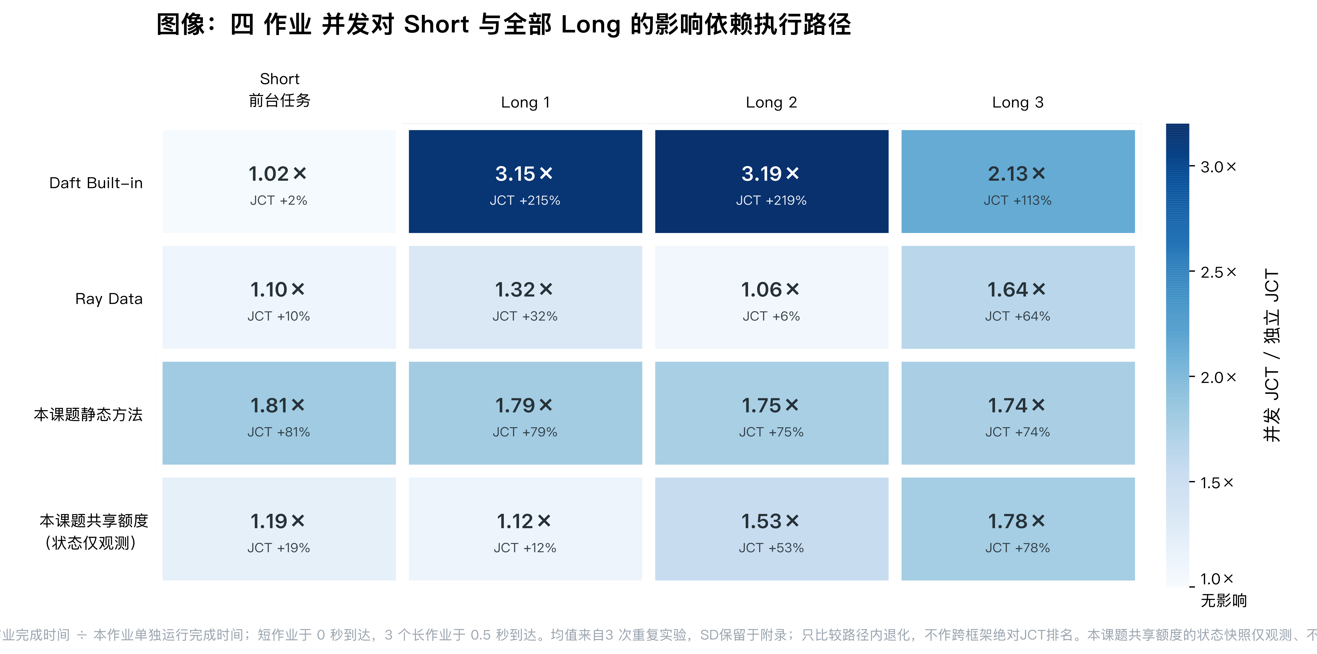
03
跨模态验证｜图像四作业重现任务级干扰
实验现象：Daft 内置 AI 函数、Ray Data 与本课题执行路径均出现作业级干扰，但短作业和长作业的退化形态不同。
系统含义：图像同样需要每作业分阶段工作量、活跃/剩余状态、共享额度与隔离约束；现有状态数据尚未用于在线控制。
设计对应：WorkDescriptor、运行状态快照与额度接口跨模态复用，只有数据源、准备和模型阶段的字段映射不同。
比较方式：每条路径只与自身单作业隔离运行比较，不做跨框架绝对排名。
Notes:
汇报讲稿：先读图中的核心事实，再说明该事实改变了哪一个系统设计判断，最后用一句话承接下一页。 本页主题为“跨模态验证｜图像四作业重现任务级干扰”。
答辩备注：实验数字只在相同任务语义、资源和计时口径内解读；尚未完成同条件对照的机制属于研究方案，不作为既有收益。
[Sources]
- experiments/results/opening_image_native_fourjob_formal_20260810/README.md
- experiments/results/opening_image_project_fourjob_observe_only_formal_20260810/README.md

Slide 22
03
验证方案｜先独立归因，再判断是否需要联合优化
所有策略在相同 GPU、模型、数据和最大在途工作量下比较；先保证结果正确、模型供给充分且重复稳定。
独立归因
组织与调度分开搜索
联合判断
拼接方案与联合搜索对照
固定调度，只改变固定行数、工作量预算、均衡和局部性。
统一报告正确吞吐、作业完成时间与尾延迟、模型计算利用率与能耗、局部性、隔离、公平以及状态—动作轨迹。
固定组织，只改变先到先服务、静态分区、公平队列、状态感知准入、路由和共享份额。
联合显著优于拼接才保留耦合；若简单策略处于同一效率—公平前沿，则采用简单方案。
Notes:
汇报讲稿：左侧说明可独立归因的部分，右侧说明需要对照或联合判断的部分，强调二者的接口与边界。 本页主题为“验证方案｜先独立归因，再判断是否需要联合优化”。
答辩备注：实验数字只在相同任务语义、资源和计时口径内解读；尚未完成同条件对照的机制属于研究方案，不作为既有收益。
[Sources]
- AGENTS.md#1-项目目标
- opening/report/opening_report.md#44-策略关系与联合验证

Slide 23
提纲 · 基础与计划
●
01 研究背景与研究空白
●
02 动机实验与设计要求
●
03 研究方案、策略关系与验证
●
04 研究基础、计划与预期贡献
Notes:
汇报讲稿：用四个问题定位汇报：为什么需要研究、实验发现了什么、准备怎样解决、如何验证并完成。 本页主题为“○ 01 研究背景与研究空白
○ 02 动机实验与设计要求
○ 03 研究方案、策略关系与验证
● 04 研究基础、计划与预期贡献”。
答辩备注：实验数字只在相同任务语义、资源和计时口径内解读；尚未完成同条件对照的机制属于研究方案，不作为既有收益。
[Sources]
- opening/report/opening_report.md#6-工作基础与进度安排

Slide 24
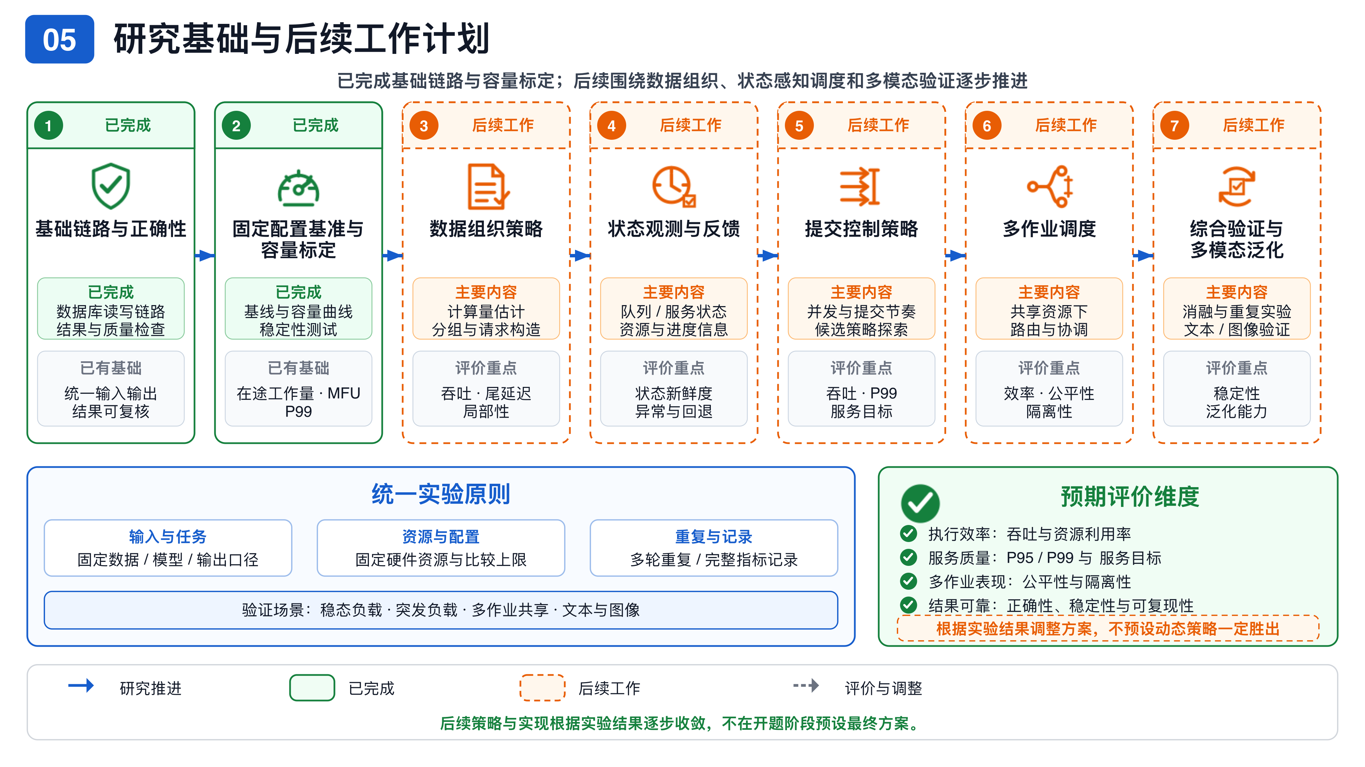
04
研究基础｜现有链路支撑后续动态验证
已完成文本 vLLM、Daft、Ray 执行链路，WorkDescriptor、Work Credit、完成即归还和可追踪运行记录；图像 CLIP 流水线与同资源原生基准也已闭环。
图示说明：已有结果承担动机、机制与可行性证据，不提前替代后续相同容量下的动态对照。
本页结论：工程链路可运行，关键缺口是状态感知有序释放、未参与校准场景的代价验证与跨模态动态增量。
下一步：按统一实验设置逐层把机制验证为可归因结论。
Notes:
汇报讲稿：先读图中的核心事实，再说明该事实改变了哪一个系统设计判断，最后用一句话承接下一页。 本页主题为“研究基础｜现有链路支撑后续动态验证”。
答辩备注：实验数字只在相同任务语义、资源和计时口径内解读；尚未完成同条件对照的机制属于研究方案，不作为既有收益。
[Sources]
- opening/report/opening_report.md#6-工作基础与进度安排
- opening/claim_matrix.md

Slide 25
04
后续工作与预期成果
后续工作
预期成果
• 完成相同资源、相同容量下的状态感知有序释放对照
• 补充新场景的代价验证与图像动态实验
• 比较分层拼接与联合搜索，完成系统复现和论文
• 若简单策略达到同一前沿，则保留简单方案
• 分阶段工作描述及工作量、均衡、局部性联合约束
• 容量内的提交、路由与多作业共享方法
• 面向配置排序和决策损失的轻量代价估计
• 跨文本与图像的可复现实验系统和运行轨迹
Notes:
汇报讲稿：左侧给出开题后的工作顺序与停止条件，右侧对应预期方法和可复现产出，回应开场提出的跨层执行问题。 本页主题为“后续工作与预期成果”。
答辩备注：实验数字只在相同任务语义、资源和计时口径内解读；尚未完成同条件对照的机制属于研究方案，不作为既有收益。
[Sources]
- opening/report/opening_report.md#62-后续进度安排
- opening/report/opening_report.md#7-预期成果创新点与风险控制
- opening/claim_matrix.md

Slide 26
谢谢，请各位老师批评指正
数据库 AI 负载的执行优化与调度研究
报告人：____________
指导教师：____________
Notes:
汇报讲稿：用一句话收束：本课题研究模型服务之前的 AI 数据执行层，使数据库 AI 任务可描述、可观测、可调度。 本页主题为“谢谢，请各位老师批评指正”。
答辩备注：实验数字只在相同任务语义、资源和计时口径内解读；尚未完成同条件对照的机制属于研究方案，不作为既有收益。
[Sources]
- opening/report/opening_report.md

